Slide 1
PRESENTATION DU PROJET
JEU DE DAME
Encadreur: Dr. Fouzi Mekhaldi
Jurys: Dr. Fouzi Mekhaldi & Dr. Kamel Ahsene Djaballah

Slide 2
MEMBRE DE GROUPE:
HACHEMI MOHAMED YACINE: 222231369919
HOCINE MED ABDEL MONCEF: 222231502109
ALOUACHE MANEL: 222231362904
CHETOUH AMIRA NARIMENE: 222231484907
AMIROUCHE BADREDDINE: 222231520117
1

Slide 3

PLAN:
INTRODUCTION
2

Slide 4
INTRODUCTION:
LE JEU DE DAMES, APPRÉCIÉ DANS DE NOMBREUX PAYS, EST UN JEU DE STRATÉGIE OÙ LA COMPLEXITÉ RÉSIDE DANS L'ANTICIPATION DES COUPS ET LA MEILLEURE CAPTURE DES PIONS ADVERSES.
CE PROJET VISE À PROGRAMMER EN ASSEMBLEUR 8086 UNE VERSION SIMPLIFIÉE DE CE JEU, AVEC UN DAMIER DE 10X10 UTILISANT UNIQUEMENT 50 CASES NOIRES.
LES FONCTIONNALITÉS INCLUENT L'INITIALISATION DU DAMIER, L'AFFICHAGE DE L'ÉTAT DU JEU, ET LA GESTION DES DÉPLACEMENTS DES PIONS, Y COMPRIS LA CAPTURE DES PIONS ADVERSES.
CETTE PRESENTATION DÉCRIT LA STRUCTURE DE DONNÉES, LES CHOIX D'IMPLÉMENTATION, LES PROCÉDURE UTILISER, ET PROPOSE UN PROGRAMME DU JEU COMPLET
3

Slide 5

PLAN:
INTRODUCTION
LES FONCTIONS DU JEU
4

Slide 6
LES FONCTIONS DU JEU:
AVANT DE CONSTRUIRE LE CODE EN ASSEMBLEUR 8086, NOUS AVONS FAIT TOUTE LA LOGIQUE DU PROGRAMME EN ALGORITHMIQUE. CETTE ÉTAPE A FACILITÉ LE DÉVELOPPEMENT ET LE DÉBOGAGE DES ALGORITHMES COMPLEXES.
5

Slide 7
LES FONCTIONS DU JEU:
GETROW:
6

Slide 8
LES FONCTIONS DU JEU:
GETCOLUMN:
7

Slide 9


LES FONCTIONS DU JEU:
GETSQUARENUMBER:
8

Slide 10


LES FONCTIONS DU JEU:
GETSQUARECOLOR:
9

Slide 11

LES FONCTIONS DU JEU:
GETSQUARESTATE:
AVANT:
10

Slide 12

LES FONCTIONS DU JEU:
GETSQUARESTATE:
APRES:
7
11

Slide 13

LES FONCTIONS DU JEU:
INITIALISERDAMIER:
.................
.................
0
1
25
26
48
49
BOARD
12

Slide 14

LES FONCTIONS DU JEU:
INITIALISERDAMIER:
pion noire
.................
.................
0
1
25
26
48
49
BOARD
13

Slide 15
LES FONCTIONS DU JEU:
INITIALISERDAMIER:
pion noire
1
1
.................
.................
0
1
25
26
48
49
BOARD
14

Slide 16
LES FONCTIONS DU JEU:
INITIALISERDAMIER:
case vide
1
1
.................
.................
0
1
25
26
48
49
BOARD
15

Slide 17
LES FONCTIONS DU JEU:
INITIALISERDAMIER:
case vide
1
1
.................
0
0
.................
0
1
25
26
48
49
BOARD
16

Slide 18
LES FONCTIONS DU JEU:
INITIALISERDAMIER:
pion blanc
1
1
.................
0
0
.................
0
1
25
26
48
49
BOARD
17

Slide 19
LES FONCTIONS DU JEU:
INITIALISERDAMIER:
pion blanc
1
1
.................
0
0
.................
2
2
0
1
25
26
48
49
BOARD
18

Slide 20
LES FONCTIONS DU JEU:
INITIALISERDAMIER:
1
1
.................
0
0
.................
2
2
0
1
25
26
48
49
BOARD
19

Slide 21
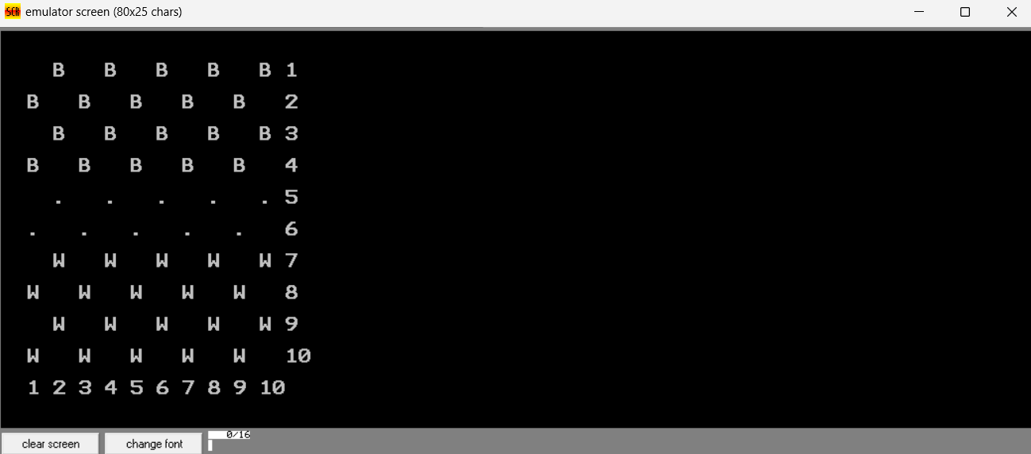
LES FONCTIONS DU JEU:
AFFICHAGE:
20

Slide 22
LES FONCTIONS DU JEU:
VERIFCATION:
MUSTCAPTURE
21

Slide 23
LES FONCTIONS DU JEU:
MUSTCAPTURE:
1
1
.................
0
0
.................
2
2
0
1
25
26
48
49
BOARD
22

Slide 24
LES FONCTIONS DU JEU:
MUSTCAPTURE:
getrow et getcolumn pour ce pion blanc
1
1
.................
0
0
.................
2
2
0
1
25
26
48
49
BOARD
23

Slide 25
LES FONCTIONS DU JEU:
MUSTCAPTURE:
VERIFIER LES CONDITIONS POUR LES PION BLANC
(I - 2) > 0 && (J - 2) > 0
I > 1 && J > 1
&& (BOARD[GETSQUARENUMBER(I - 1, J - 1) - 1] == OPPONENTPIECE
|| BOARD[GETSQUARENUMBER(I - 1, J - 1) - 1] == OPPONENTQUEEN)
&& BOARD[GETSQUARENUMBER(I - 2, J - 2) - 1] == EMPTY
24

Slide 26
LES FONCTIONS DU JEU:
MUSTCAPTURE:
ET POUR LES AUTRES (PION NOIRE , DAME NOIRE , DAME BLANCHE) DAUTRE CONDITION SONT APPLIQUER
25

Slide 27
LES FONCTIONS DU JEU:
VERIFCATION:
MUSTCAPTURE
MUSTCAPTUREAFTERCAPTURE
26

Slide 28
LES FONCTIONS DU JEU:
MUSTCAPTUREAFTERCAPTURE:
LES MEME CONDITION COMME MUSTCAPTURE SAUF
EN VERIFIER CES CONDITIONS POUR LA CASE (LES ENTRES DE LA FONCTION I && J CAD X && Y DE PION OU DAMME APRES DEPLACEMENT)
27

Slide 29
LES FONCTIONS DU JEU:
VERIFCATION:
MUSTCAPTURE
MUSTCAPTUREAFTERCAPTURE
VERIFQUEENS
28

Slide 30
LES FONCTIONS DU JEU:
VERIFQUEENS:
ELLE PREND COMME ENTRE (I , J , X , Y ET UN TABLEAU)
LES VALEURS ENGISTRER DANS LE TABLEAU SONT LES CASE QUE LA DAME PEUVENT DEPLACER POUR
SI LES CASES ENTREE SONT JUSTE LA FONCTION RETOURNE QUE LES COORDONES SONT JUSTE SINON NON
29

Slide 31
LES FONCTIONS DU JEU:
VERIFCATION:
MUSTCAPTURE
MUSTCAPTUREAFTERCAPTURE
VERIFQUEENS
VERIF
30

Slide 32
LES FONCTIONS DU JEU:
VERIF:
ELLE FAIT APPELLE A LA FONTION MUSTCAPTUREAFTER CAPTURE
VERIFIER S’IL YA UN COUP INDIRECT A AFFECTER APRES UN DEPLACEMENT INDIRECT
SI NON IL FAIT APPELLE A MUSTCAPTURE
SINON IL FAIT APPELLE A VERIFQUEENS POUR VERIFIER LES COORDONEES DE DEPLACEMANT SI JUSTE
31

Slide 33
LES FONCTIONS DU JEU:
VERIF:
SI IL NA PAS DE DEPLACEMENT INDIRECT APRES UN DEPLACEMENT INDIRECT ON FAIT APPELLE A LA FONCTION MUSCAPTURE
VERIFIER S’IL YA UN COUP INDIRECT A FAIRE ET COMPARE LES COORDONEES ENTREE
SI SONT JUTE ON PASSE A LA VERIFICATION DE DEPLACEMENT SINON ON RETOURNE UN MESSAGE DERREUR
32

Slide 34
LES FONCTIONS DU JEU:
VERIFCATION:
MUSTCAPTURE
MUSTCAPTUREAFTERCAPTURE
VERIFQUEENS
VERIF
33

Slide 35
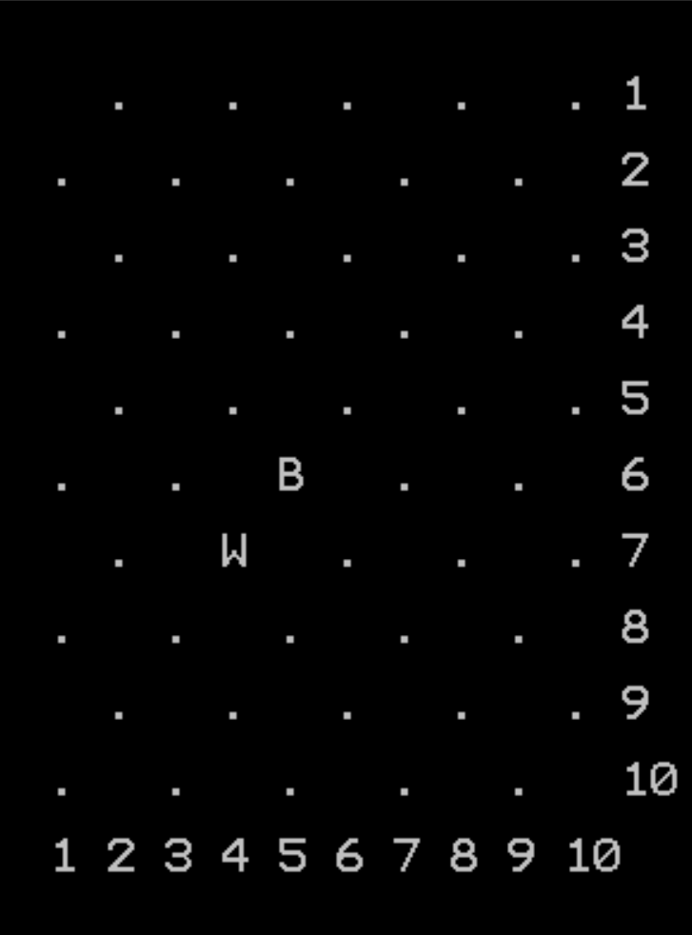
LES FONCTIONS DU JEU:
DEPLACER:
UN PION:
AVANT:
34

Slide 36
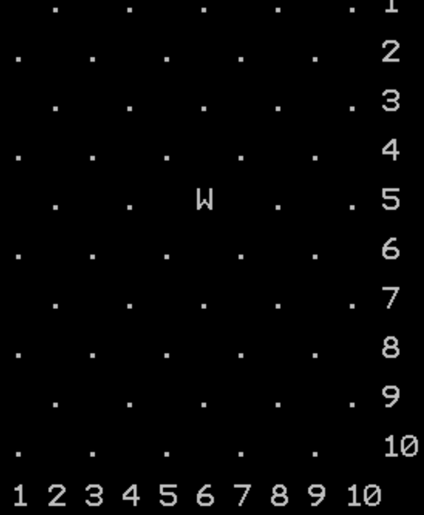
LES FONCTIONS DU JEU:
DEPLACER:
UN PION:
APRES:
35

Slide 37
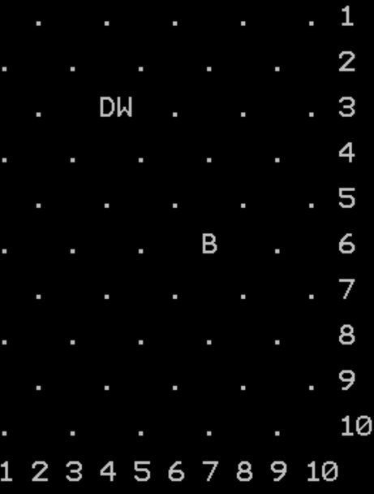
LES FONCTIONS DU JEU:
DEPLACER:
UNE DAME:
AVANT:
36

Slide 38
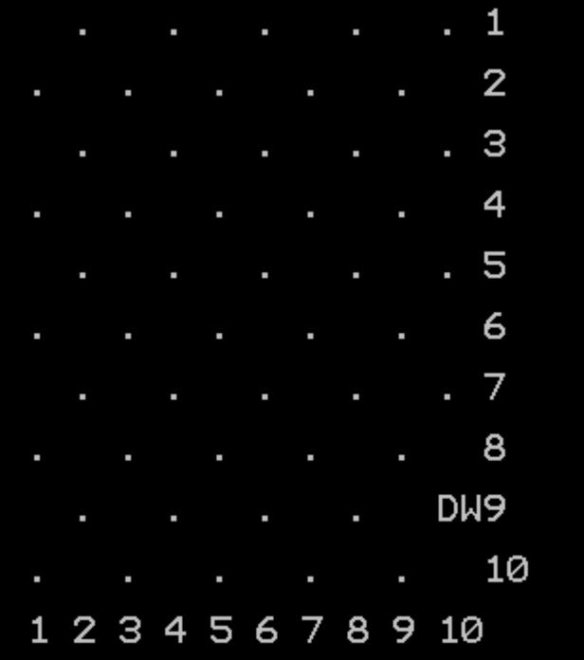
LES FONCTIONS DU JEU:
DEPLACER:
UNE DAME:
APRES:
37

Slide 39
LES FONCTIONS DU JEU:
GENERATEAIMOVE:
ELLE APPELLE LA FONCTION MUSTCAPTURE POUR VERIFIER SIL YA UN CAPTURE OBLIGATOIRE
SI OUI ELLE APPELLE DIRECTEMENT DEPLACER
SINON ELLE PARCOUR LE TABLEAU DU JEU ET APPELLE LA FONCTION VERIF POUR VOIR SI IL Y A UN MOUVEMENT VALIDE
38

Slide 40
LES FONCTIONS DU JEU:
GENERATEAIMOVE:
APRES SI ELLE TROUVE UN MOUVEMENT VALIDE ELLE APPELLE GET ROW ET GET COLUMN POUR CONNAITRE LES COORDONNEES DE LA CASE D’ARRIVEE
APRES ELLE APPELLLE LA FONCTION DEPLACER POUR REALISER LE DEPLACEMENT
39

Slide 41
LES FONCTIONS DU JEU:
MAIN:
CETTE PROCÉDURE INITIALISE LE JEU, AFFICHE LE PLATEAU ET GÈRE LE DÉROULEMENT DU JEU.
ELLE ALTERNE ENTRE LES TOURS DES JOUEURS HUMAINS ET DE L'IA, PERMETTANT AUX JOUEURS DE CHOISIR LEURS ACTIONS VIA UN MENU.
ELLE VÉRIFIE ÉGALEMENT LES CONDITIONS DE FIN DE JEU, TELLES QUE LES SCORES ET DÉCLARE LE GAGNANT OU UN MATCH NUL LE CAS ÉCHÉANT.
40

Slide 42
CONCLUSION:
EN CONCLUSION, CE PROJET NOUS A OFFERT UNE EXPÉRIENCE ENRICHISSANTE ET FORMATRICE, NOUS PRÉPARANT À ABORDER DES DÉFIS PLUS COMPLEXES DANS NOTRE PARCOURS EN INFORMATIQUE. NOUS AVONS NON SEULEMENT RENFORCÉ NOS COMPÉTENCES TECHNIQUES, MAIS AUSSI APPRIS À COLLABORER EFFICACEMENT EN ÉQUIPE POUR ATTEINDRE NOS OBJECTIFS COMMUNS.

